Slide 1
발표평가 PPT 작성 유의사항 – 본 슬라이드 삭제 후 제출
각 슬라이드별 작성요령을 참고하여 내용 기재
- 표지 및 목차를 제외하고 본문 15슬라이드 이내로 작성 권장
- 발표시간(5분 이내)은 질의응답(5분 이내)을 포함하여 10분
PPT 템플릿(디자인) 변경은 가능하나, 본 양식에 제안된 목차,
작성순서는 변경 불가하며, 애니메이션 등 효과 삽입 불가
작성한 PPT는 PDF로 변환*하여 제출하며,
제출 완료한 발표자료는 수정 불가
* 맨 뒤(슬라이드 10~11P) 파일변환 방법 참조(자료 제출 시에는 삭제하여 저장)
제출한 사업계획서 내용을 기준으로 작성(주요내용 수정 불가)
본 슬라이드 및 각 슬라이드별 작성요령, PDF 변환법 슬라이드는
확인 후 삭제하고 이메일(000000@0000.00)로 제출
파일 제목 : 2026년 지역 창업 솔버톤 대회 발표자료_홍길동

Slide 2
2026년 지역 창업 솔버톤 대회 발표자료
아이템명
팀명 : 홍길동
대표자 : OOO
팀원 : OOO / OOO / OOO / OOO

Slide 3
목 차
문제인식(Problem)
1-1. 제품·서비스의 개발 동기
1-2. 제품·서비스의 목적(필요성)
2. 실현가능성(Solution)
2-1. 제품·서비스의 개발 방안
2-2. 고객 요구사항에 대한 대응방안 (차별화 전략)
3. 성장전략(Scale-up)
3-1. 시장진입 및 성과창출 전략
3-2. 시장진입 및 성과창출 전략
4. 기업 구성(Team)
4-1. 대표자 및 팀원의 보유역량

Slide 4
1. 문제인식(Problem)
1-1. 제품·서비스의 개발동기
※ (작성요령) 자사가 개발(보유)하고 있는 제품 또는 서비스에 대한 개발동기 등을 기재

Slide 5
1. 문제인식(Problem)
1-2. 제품·서비스의 목적(필요성)
※ (작성요령) 제품(서비스)을 구현하고자 하는 목적, 고객의 니즈를 혁신적으로 해결하기 위한
방안 등을 기재

Slide 6
2. 실현가능성(Solution)
2-1. 제품·서비스의 개발 방안
※ (작성요령) 제품(서비스) 구현정도, 제작 소요기간 및 제작방법(자체, 외주), 추진일정 등 사업 전체
로드맵

Slide 7
2. 실현가능성(Solution)
2-2. 고객 요구사항에 대한 대응방안
※ (작성요령) 기능·효용·성분·디자인 등의 측면에서 현재 시장에서의 대체재(경쟁사) 대비 우위요소,
차별화 전략, 고객 및 해당분야 전문가 등이 요구하는 문제점에 대한 개선방안 등을 기재

Slide 8
3. 성장전략(Scale-up)
3-1. 시장진입 및 성과창출 전략
※ (작성요령) 내수시장 : 주 소비자층, 시장진출 및 판매전략, 그간 실적 등
해외시장 : 글로벌 진출 실적, 역량, 수출망 확보계획 등

Slide 9
4. 기업 구성(Team)
4-1. 대표자 및 팀원의 보유역량
※ (작성요령) 대표자 및 팀원(업무파트너 포함)이 보유하고 있는 경험, 기술력, 노하우 등 기재

Slide 10
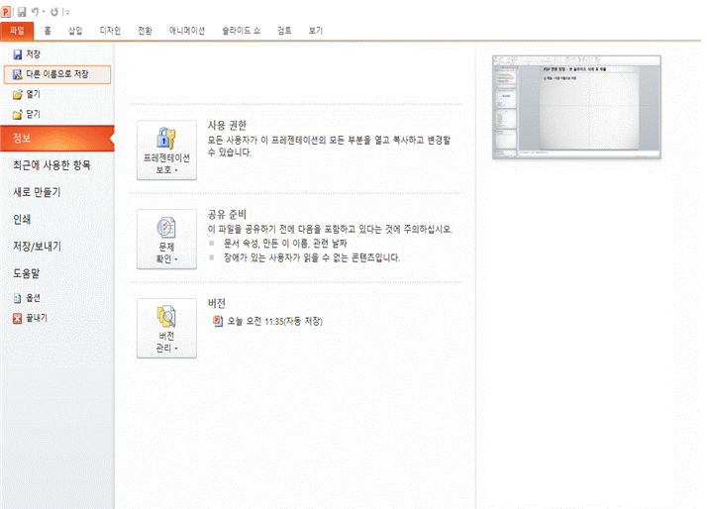
※ PDF 변환 방법 – 본 슬라이드 삭제 후 제출
① 파일 – 다른 이름으로 저장

Slide 11
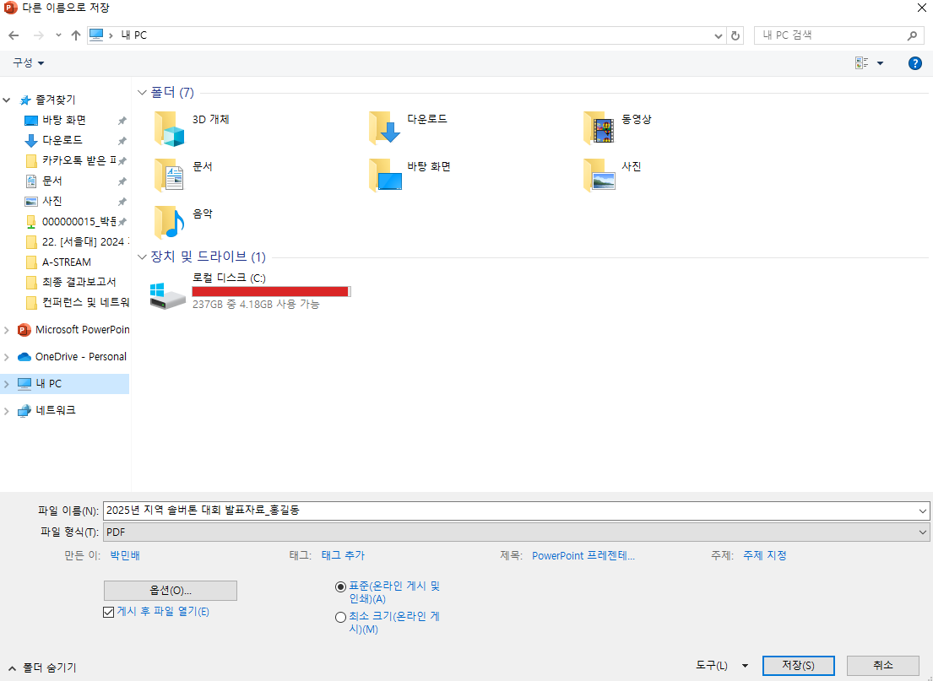
※ PDF 변환 방법 – 본 슬라이드 삭제 후 제출
② 파일 형식 ‘PDF’ 선택 - 저장

